Slide 1
BÁO CÁO ĐỒ ÁN CMS
Gv: Bùi Thị Phương Thảo

Slide 2
Nhóm 4
Thành viên :
Phạm Văn Hiệu ( Nhóm trưởng)
Huỳnh Đại Long
Nguyễn Đức Duy

Slide 3
Đề tài WEBSITE BÁN HÀNG ĐIỆN TỬ

Slide 4
1.Mô tả đề tài
Tạo website kinh doanh online mặt hang điện tử, các thiết bị thông tin.
Website tạo bằng Wordpress.
Sử dụng các plugin hỗ trợ như WooCommerce.

Slide 5

2.WordPress là gì ?
WordPress là một mã nguồn mở sử dụng PHP và sử dụng MySQL.
WordPress hỗ trợ tạo trang web miễn phí, chỉ cần tải lên host là đã có một website hoàn chỉnh .
Có nhiều theme đa dạng, phong phú( miễn phí và tính phí)
Plugin hỗ trợ mạnh mẽ.
WordPress hỗ trợ người dùng mạnh mẽ, ưu điểm như tạo website nhanh, miễn phí, dễ dàng nên hiện nay nhiều website tạo bằng Wordpress.

Slide 6
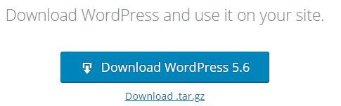
3. Cài đặt WordPress
Bước 1:Dowload mã nguồn từ website WordPress.org.
Bước 2:Copy mã nguồn WordPress dán vào localhost.
Bước 3: Tạo database WordPress.
Bước 4: Tiến hành cài đặt website WordPress.
Bước 5: Vào trình quản trị và tùy chỉnh nội dung trang web.

Slide 7
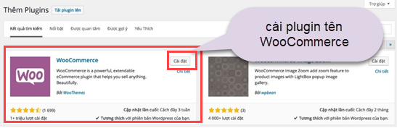
4.Cài đặt và thiết lập plugin WooCommerce.
Bước 1: Tìm kiếm plugin WooCommerce của WordPress và tiến hành Install.

Slide 8
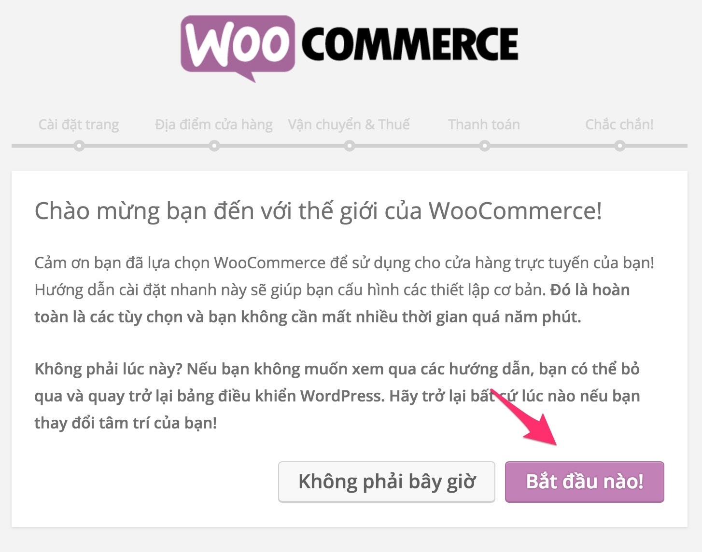
Bước 2: Sau khi cài đặt thành công thì tiến hành kích hoạt. Khi kích hoạt, giao diện trang thiết lập của WooCommerce hiển thị ra và nhấn Bắt đầu để sang bước tiếp theo

Slide 9
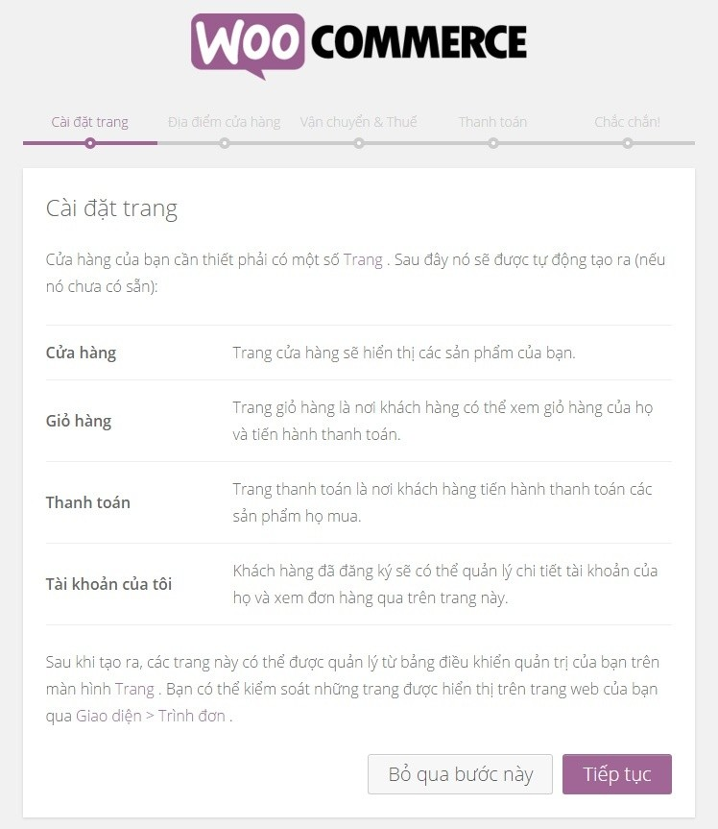
Bước 3: Đến bước này, WooCommerce sẽ bắt buộc cài các trang như Cửa hang, giỏ hang,… vì mấy trang này quan trọng cho một website bán hang.

Slide 10
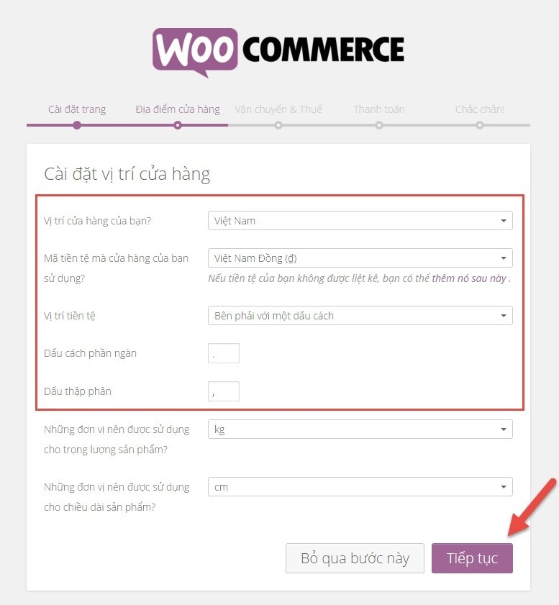
Bước 4: Tiếp đến là cài đặt thông tin cho cửa hang của bạn, tại đây có một số mục như vị trí, tiền tệ,…Tại đây sẽ thiết lập theo nhu cầu lập website của từng người.

Slide 11
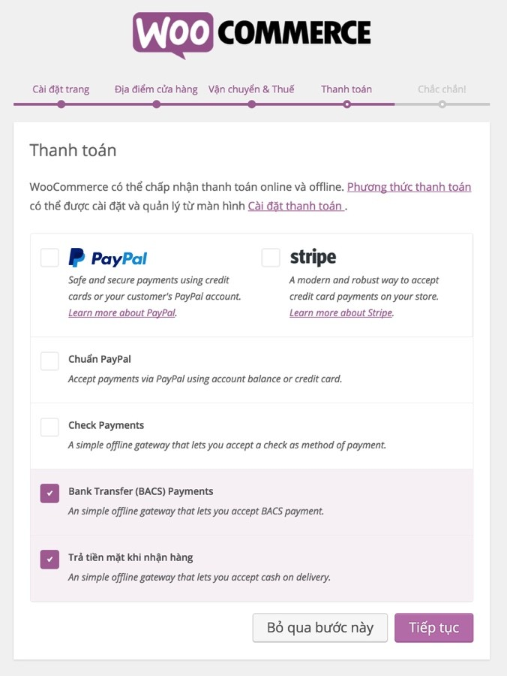
Bước 5: Thiết lập thanh toán cho cửa hang của bạn, tại đây bạn có thể chọn các loại hình thanh toán phù hợp với cửa hang

Slide 12
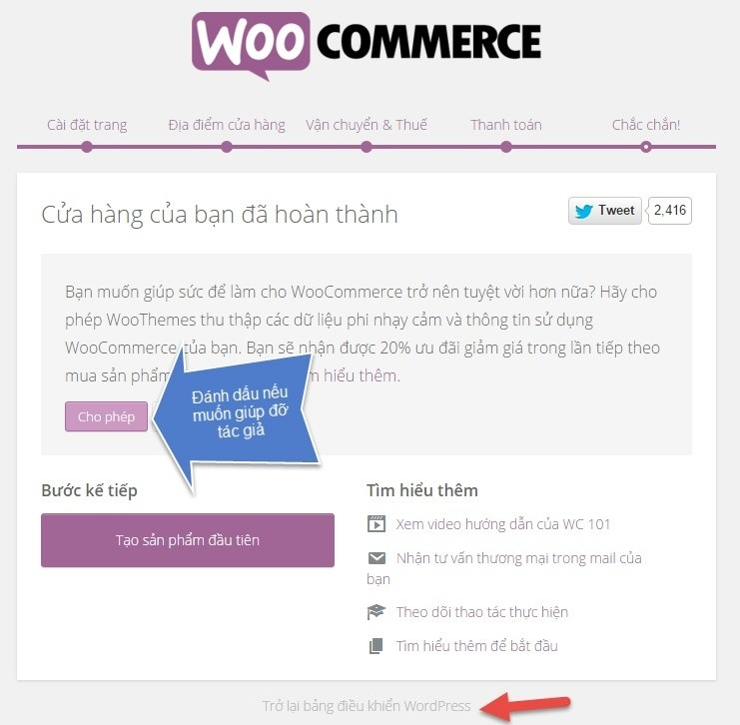
Bước 6: Hoàn thành thiết lập, nhấn nút Cho Phép để plugin thu thập thông tin website và hoàn tất cài đặt.

Slide 13

5. Lập trình theme WordPress.
Vì nhu cầu sử dụng website với nhiều mục đích khác sau tùy vào người dùng, nên chúng ta cần sử dụng code để cá nhân hóa theme có sẵn của WordPress .

Slide 14
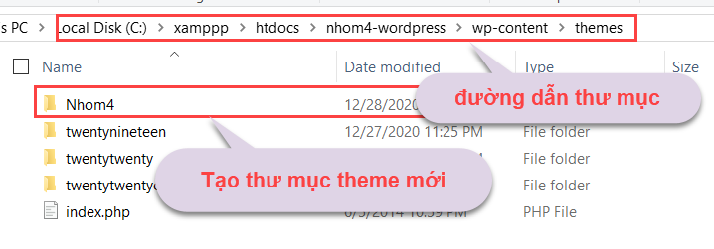
Hướng dẫn tạo và chỉnh sửa theme WordPress
Bước 1: Tạo folder theme mới, Tại đường dẫn C:\xamppp\htdocs\Nhom4\wordpress\wp-content\themes trong thư mục wordpress vừa cài đặt ở trên.

Slide 15
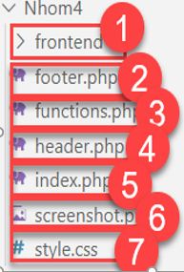
Bước 2:Tạo các file cần thiết cho theme.
1. Thư mục frontend chứa các file css, js, image, và thư mục inc chứa file class-wp-bootstrap-navwalker.php.
2. File footer.php là file được thêm vào cuối trang web, hiển thị nội dung cuối trang web.
3. File functions.php là file chức năng của theme sẽ được viết trong file này. Tập tin này tuy không thuộc template của theme. Code ( PHP ) trong đây sẽ được thực thi khi
4. header.php Là phần header của trang web, chứa thông tin meta link css và js và dữ liệu khác.
5. index.php Là file chính của theme. Trong theme phải có file này. không chỉ sử dụng cho trang chủ .các template khác chưa có trong theme nó sẽ sử dụng file này.
6. screenshot.png Là hình ảnh đại diện của theme.
7. style.css là file viết style của theme. Trong theme phải có file này. Nó chứa thông tin của theme như tên theme, tên tác giả, số phiên bản.

Slide 16
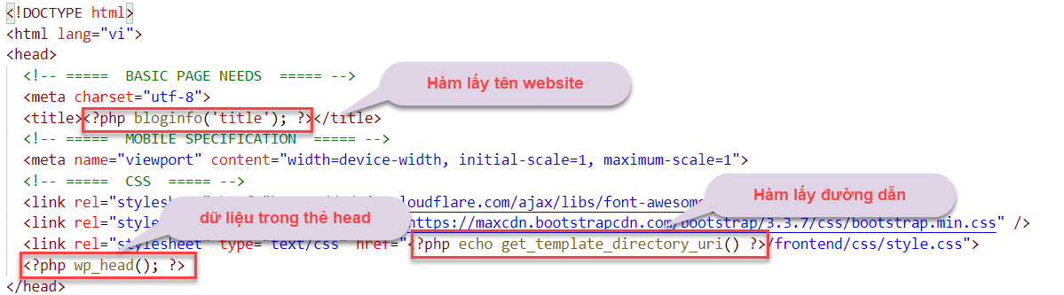
Bước 3: Code nội dung cho từng file, mỗi file phải đúng định dạng, đúng code mới hiển thị đúng giao diện của website.
3.1) Nội dung file header.php
3.1.1) Phần thẻ head của file header

Slide 17
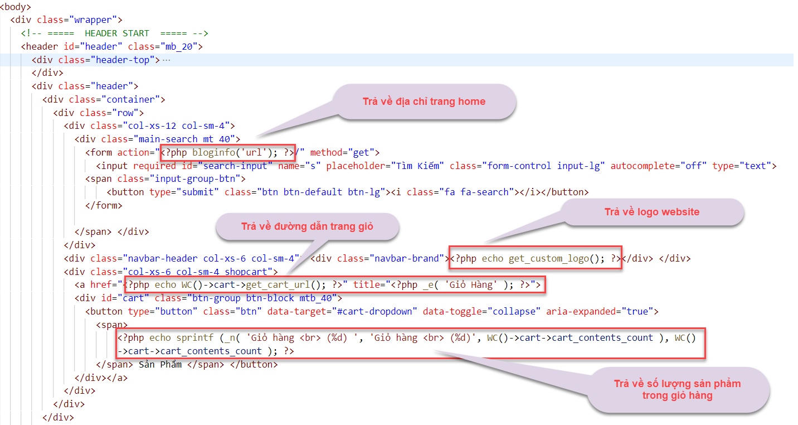
3.1.2)Phần header của file header.php

Slide 18
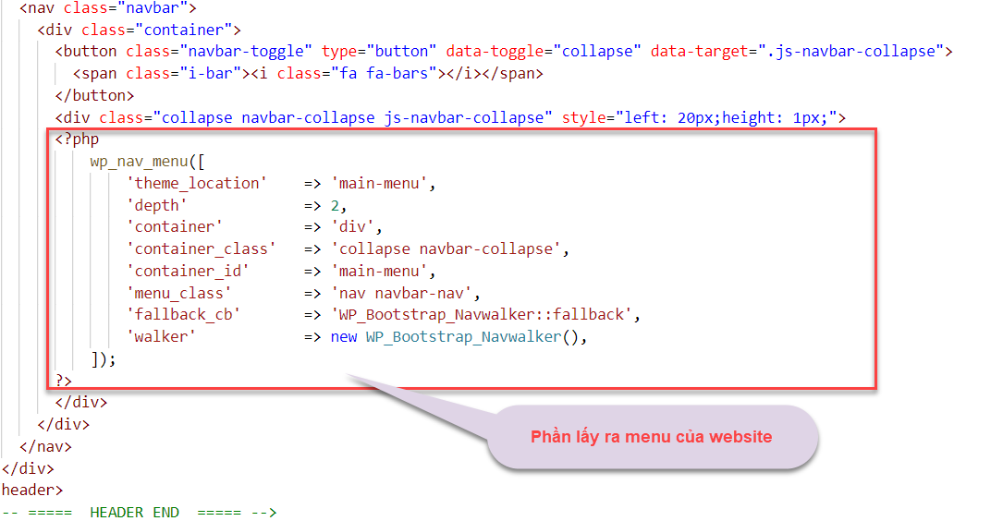
3.1.3)Phần menu của file header.php

Slide 19
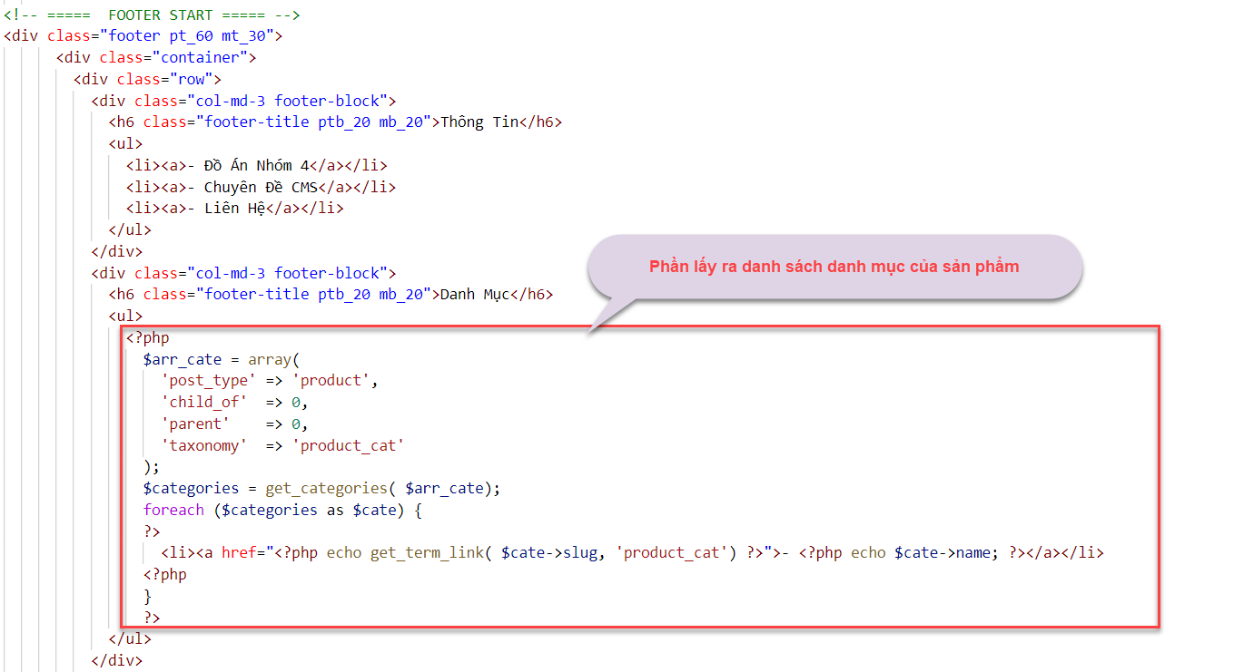
3.2) Nội dung file footer.php
3.2.1) Nội dung phần lấy danh mục của file footer

Slide 20
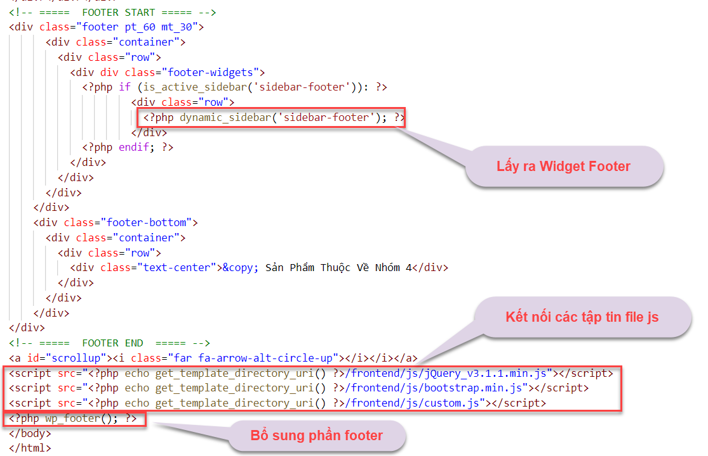
3.2.2) Phân footer của file footer

Slide 21
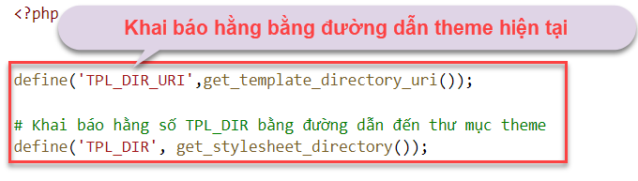
3.3) Nội dung file function.php
3.3.1) Khai báo đường dẫn theme hiện tại

Slide 22
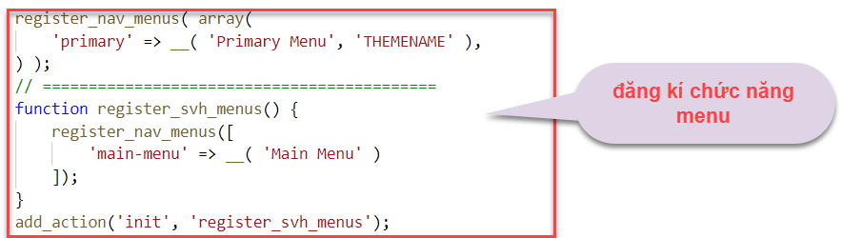
3.3.2) Đăng kí chức năng menu.

Slide 23
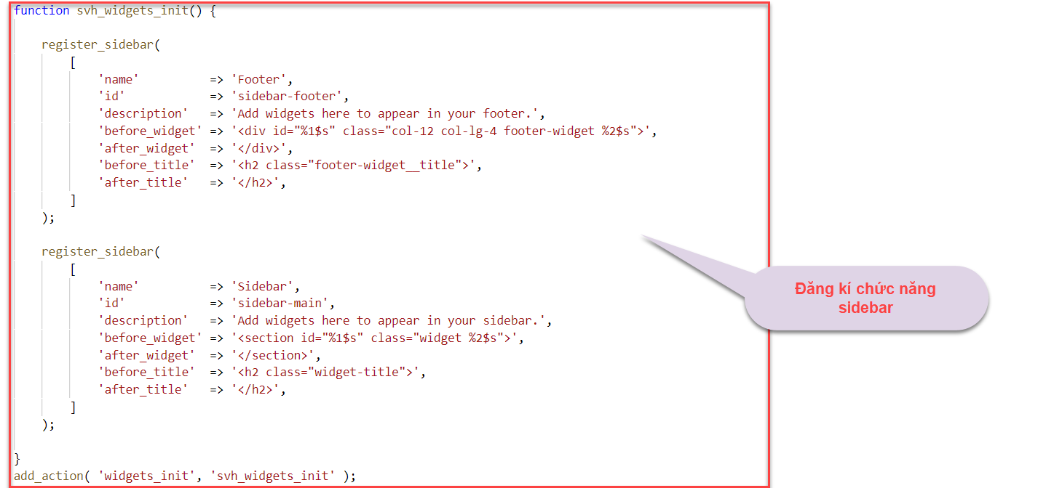
3.3.3) Đăng kí chức năng sidebar.

Slide 24
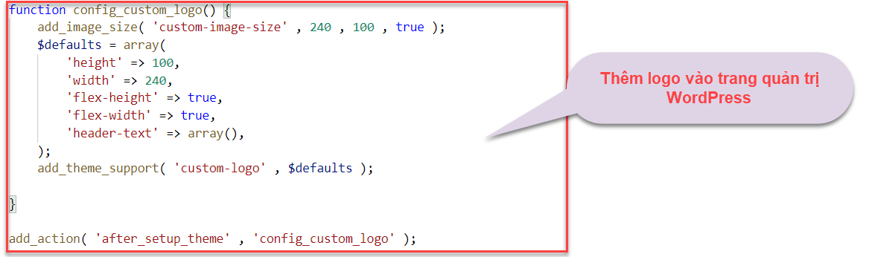
3.3.4) Yêu cầu load file.
3.3.5) Thêm logo vào trang quản trị .

Slide 25
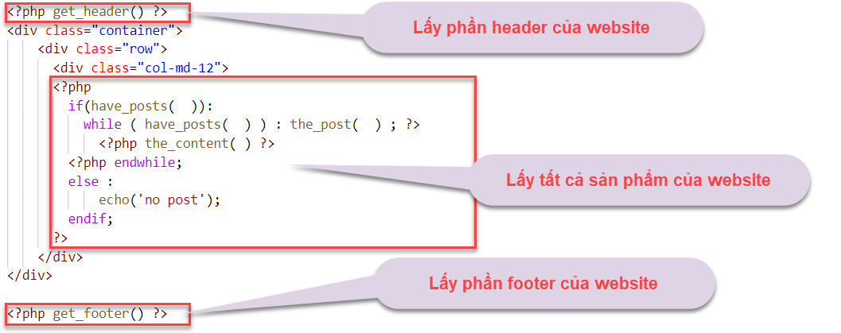
3.4) Code file Index.php
Trang index dùng để hiển thị toàn bộ website như header, content,menu,footer,…

Slide 26
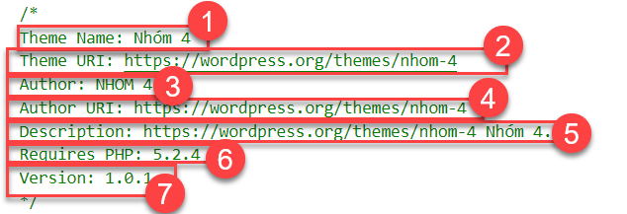
3.5) Code file style.css
File style.css dùng để comment tên theme, tác giả,url,…
Tên theme
Url theme
Tác giả
Đường dẫn đến thông tin tác giả
5. Mô tả theme
6.Phiên bản php cần có
7. Phiên bản theme

Slide 27
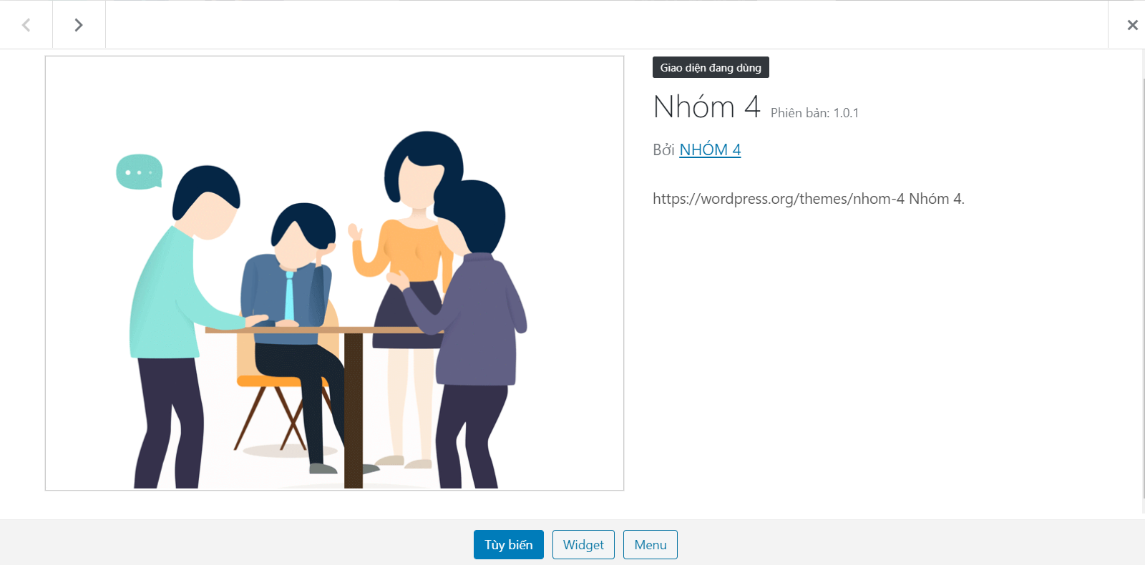
6. Giao diện theme.
6.1) Giao diện thông tin theme trong trang admin.

Slide 28
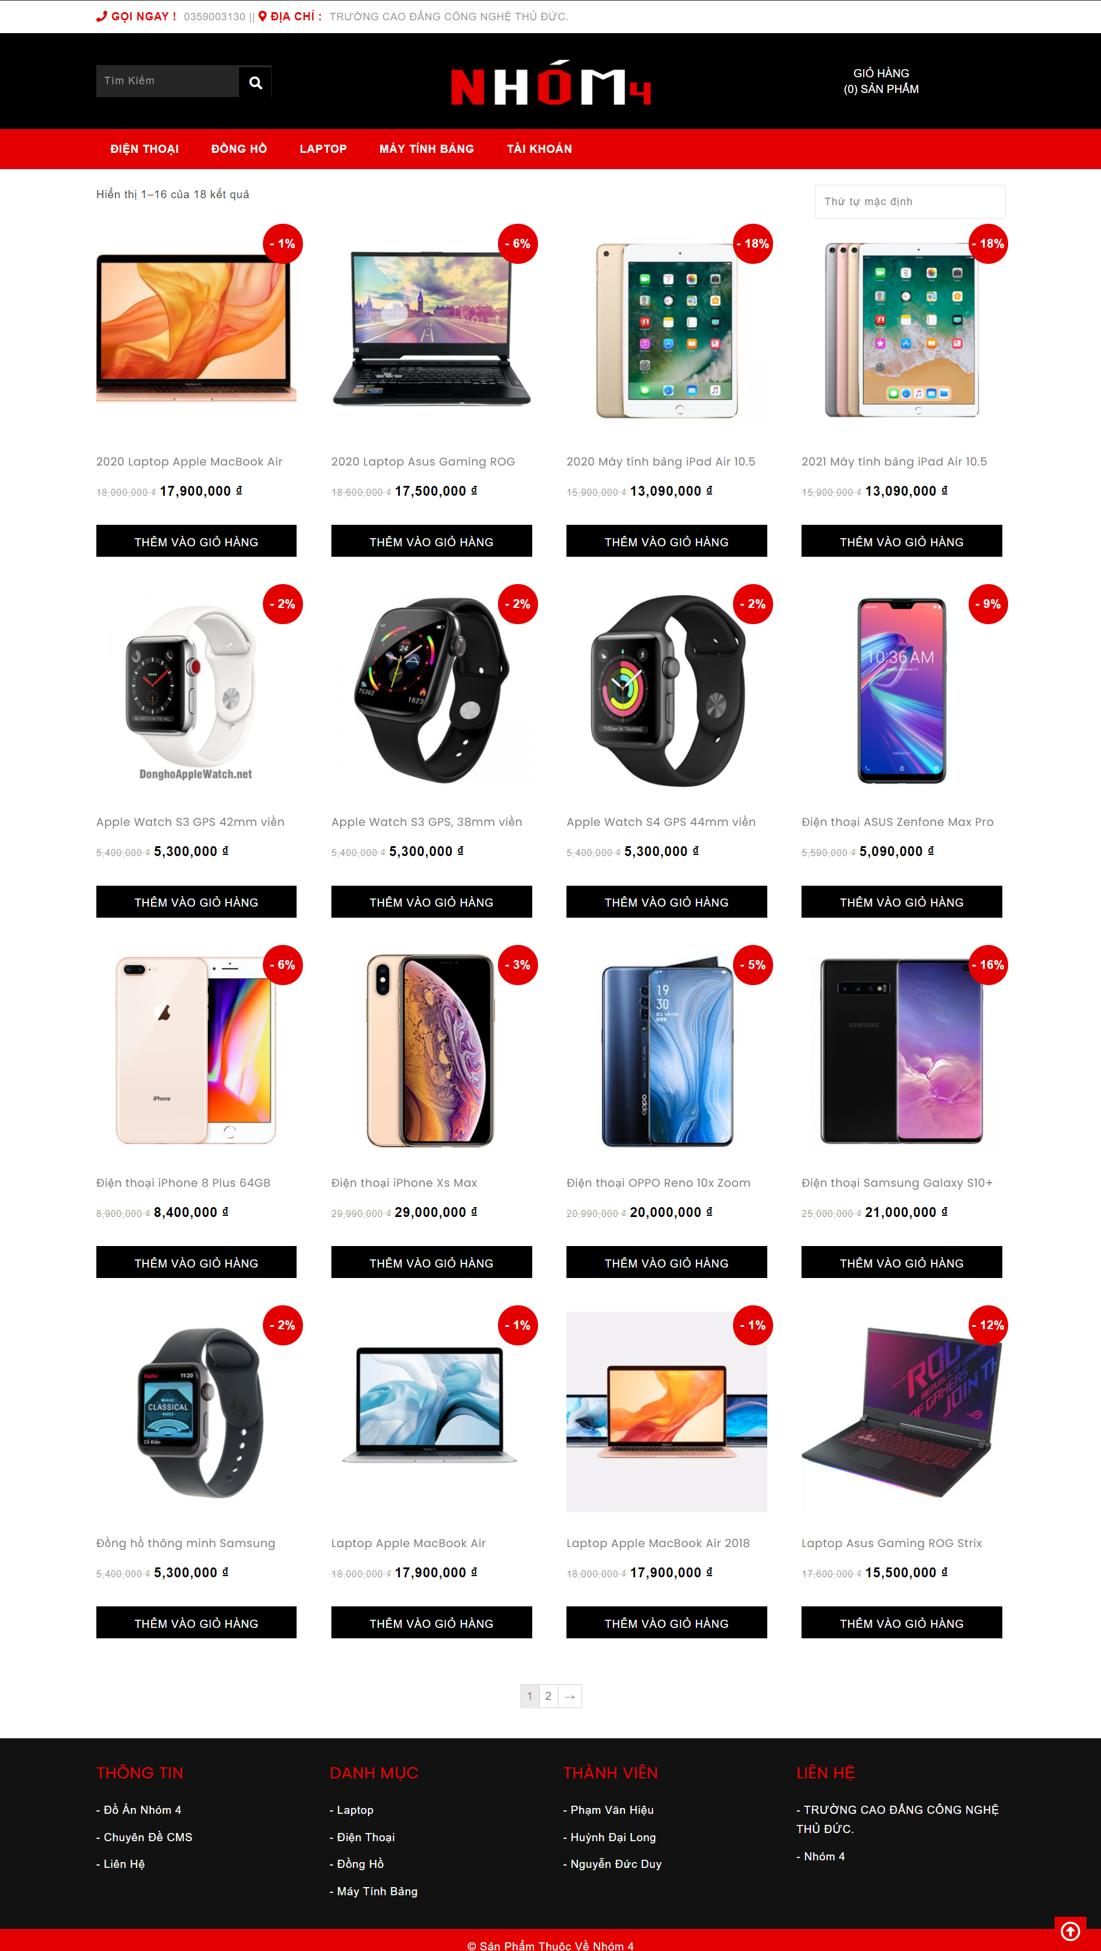
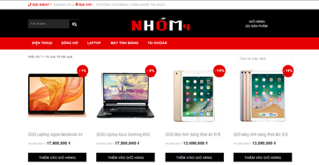
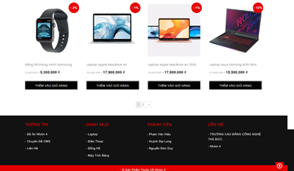
6.2) Giao diện trang chủ website.

Slide 29
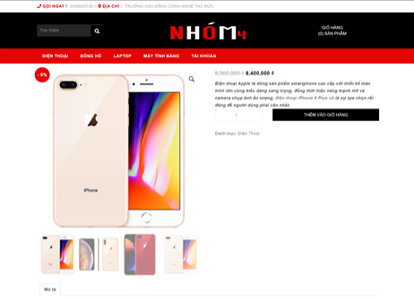
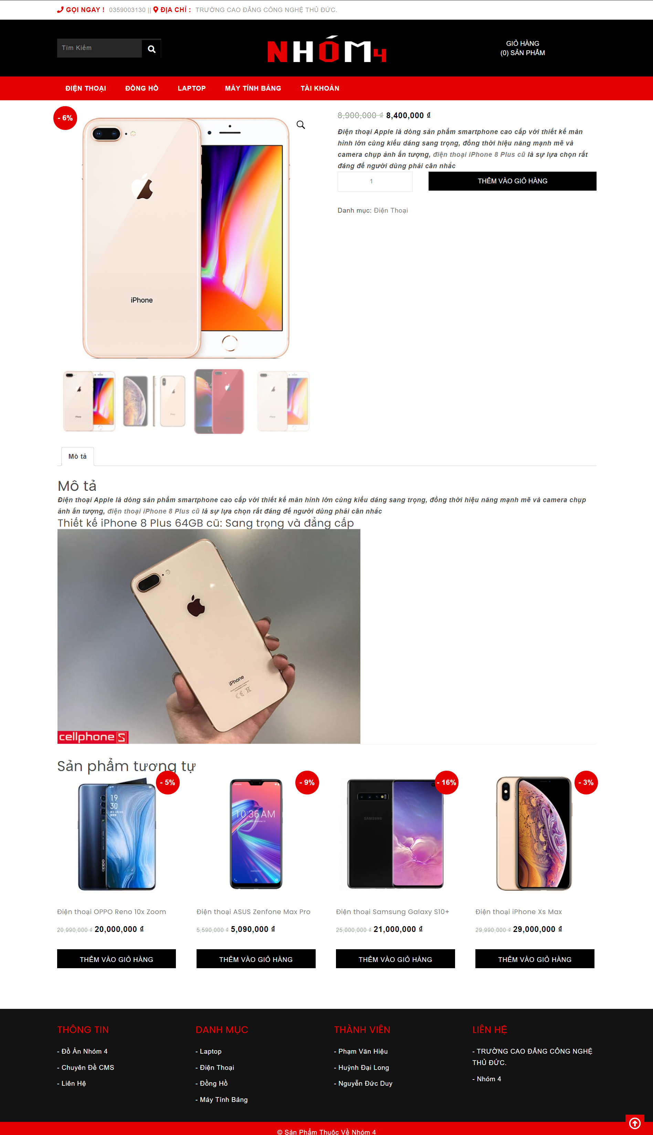
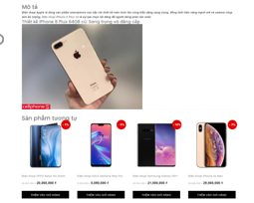
6.3) Giao diện trang chi tiết sản phẩm.

Slide 30
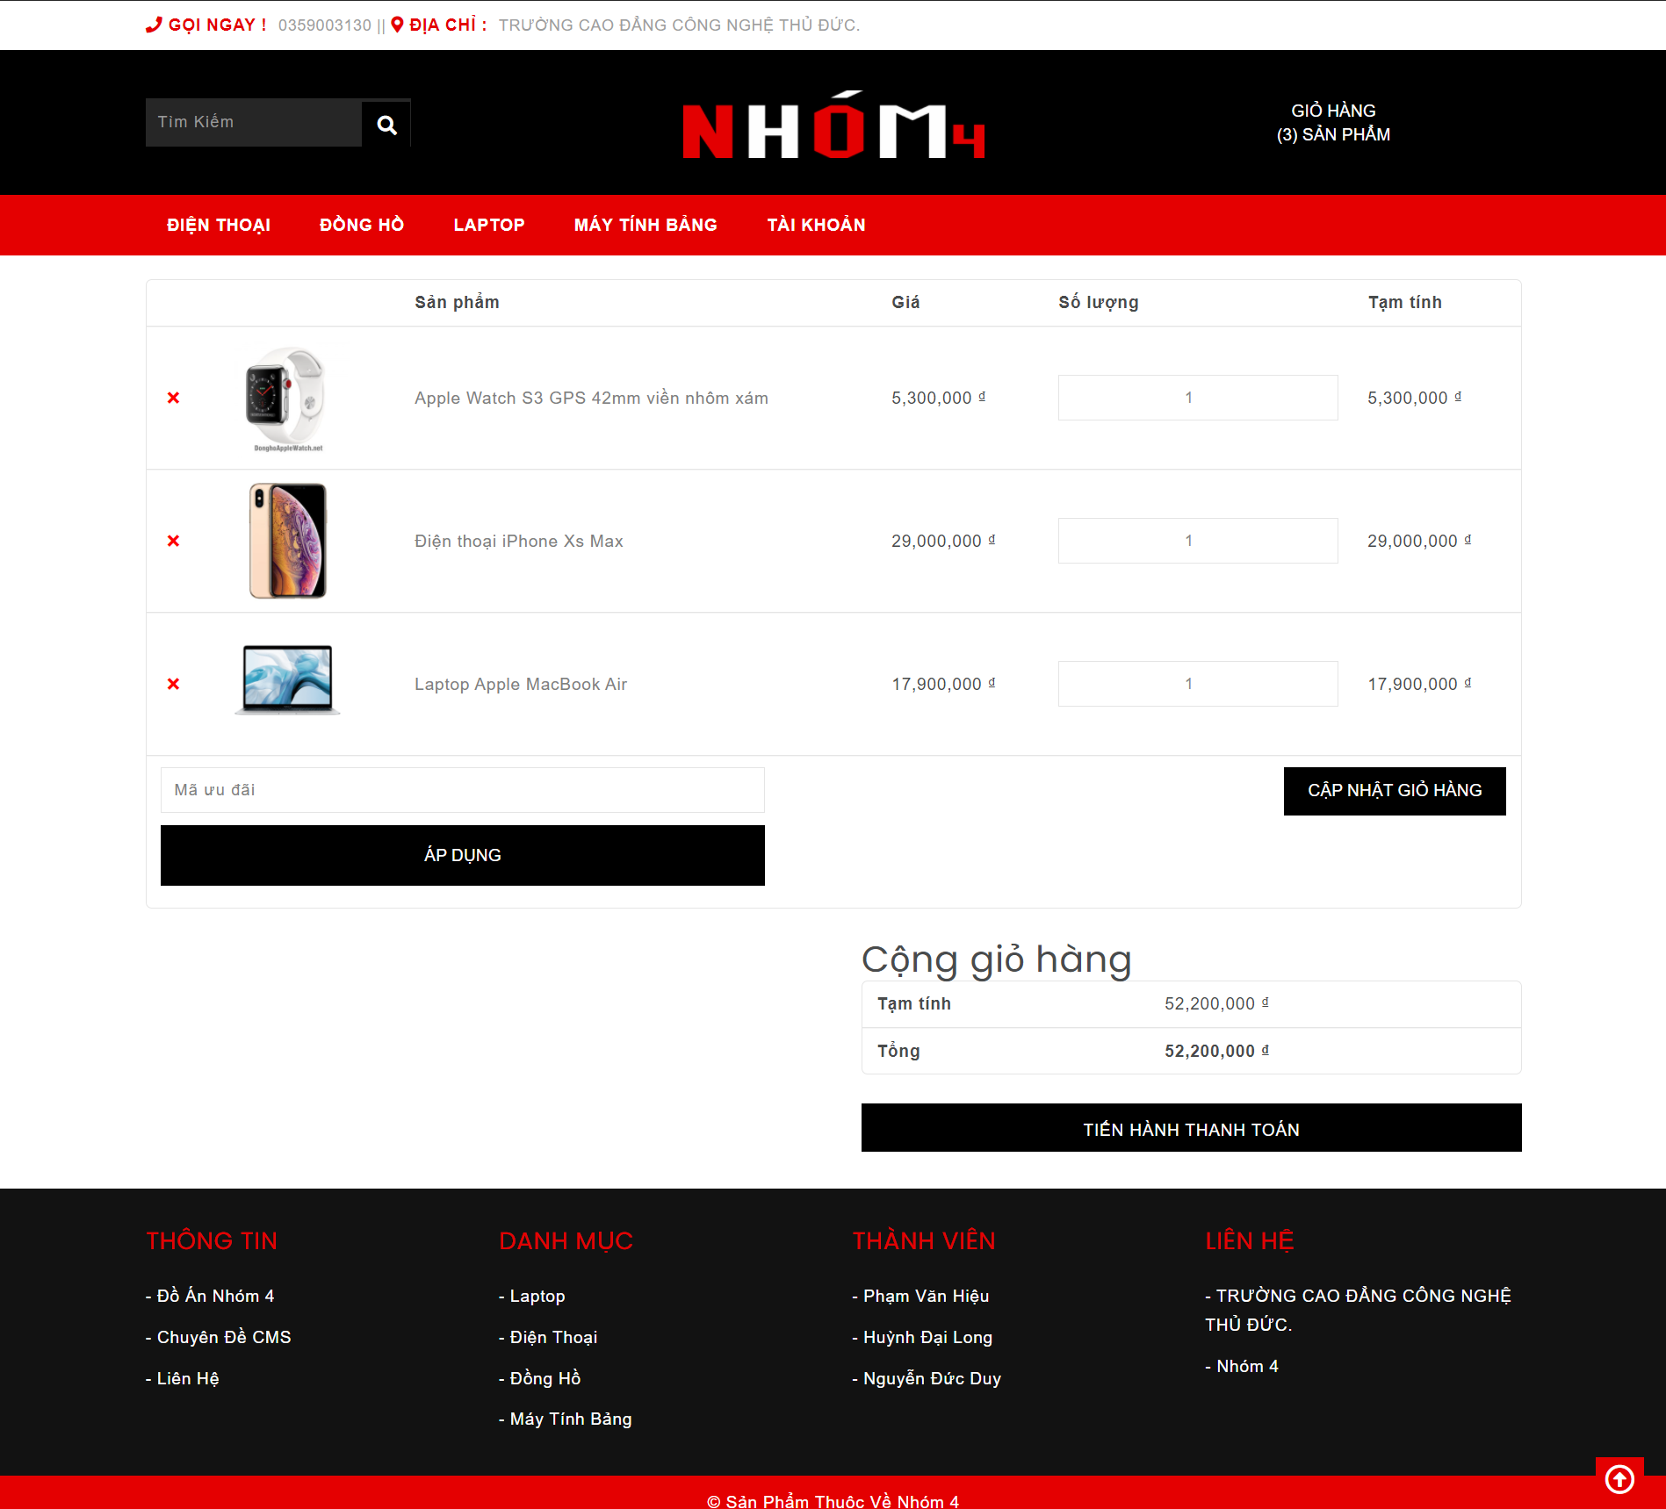
6.4) Giao diện giỏ hàng.

Slide 31
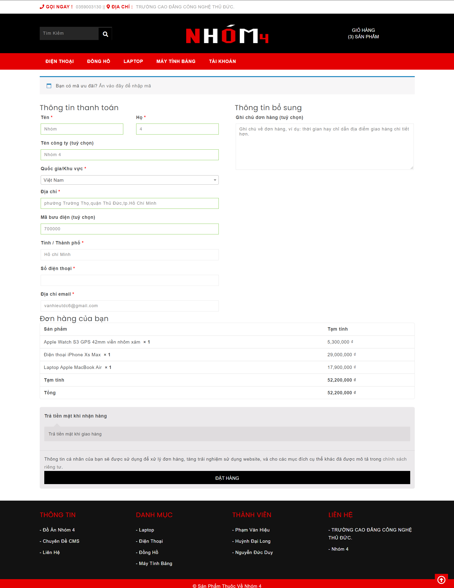
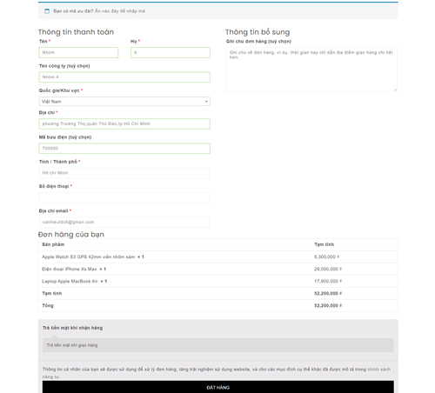
6.5) Giao diện trang thanh toán.

Slide 32
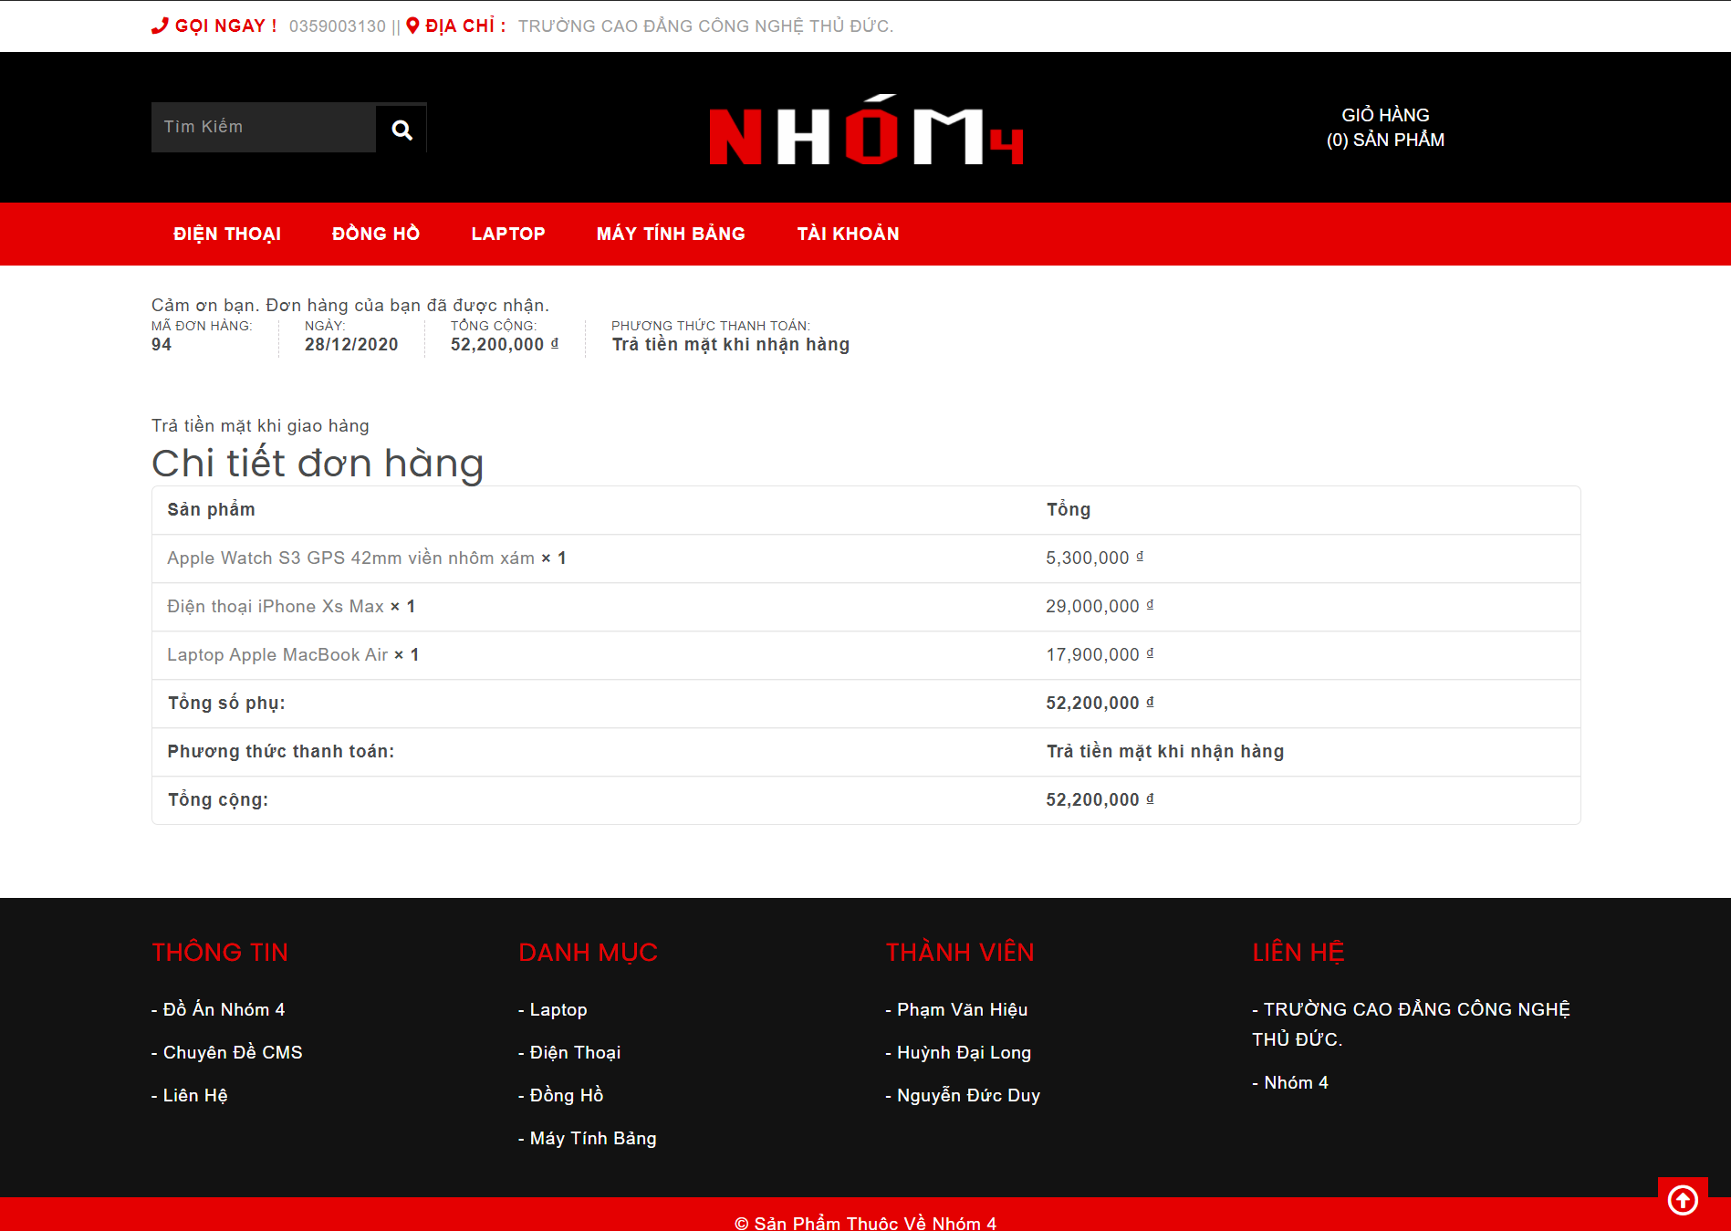
6.6) Giao diện trang đặt hang thành công.

Slide 33
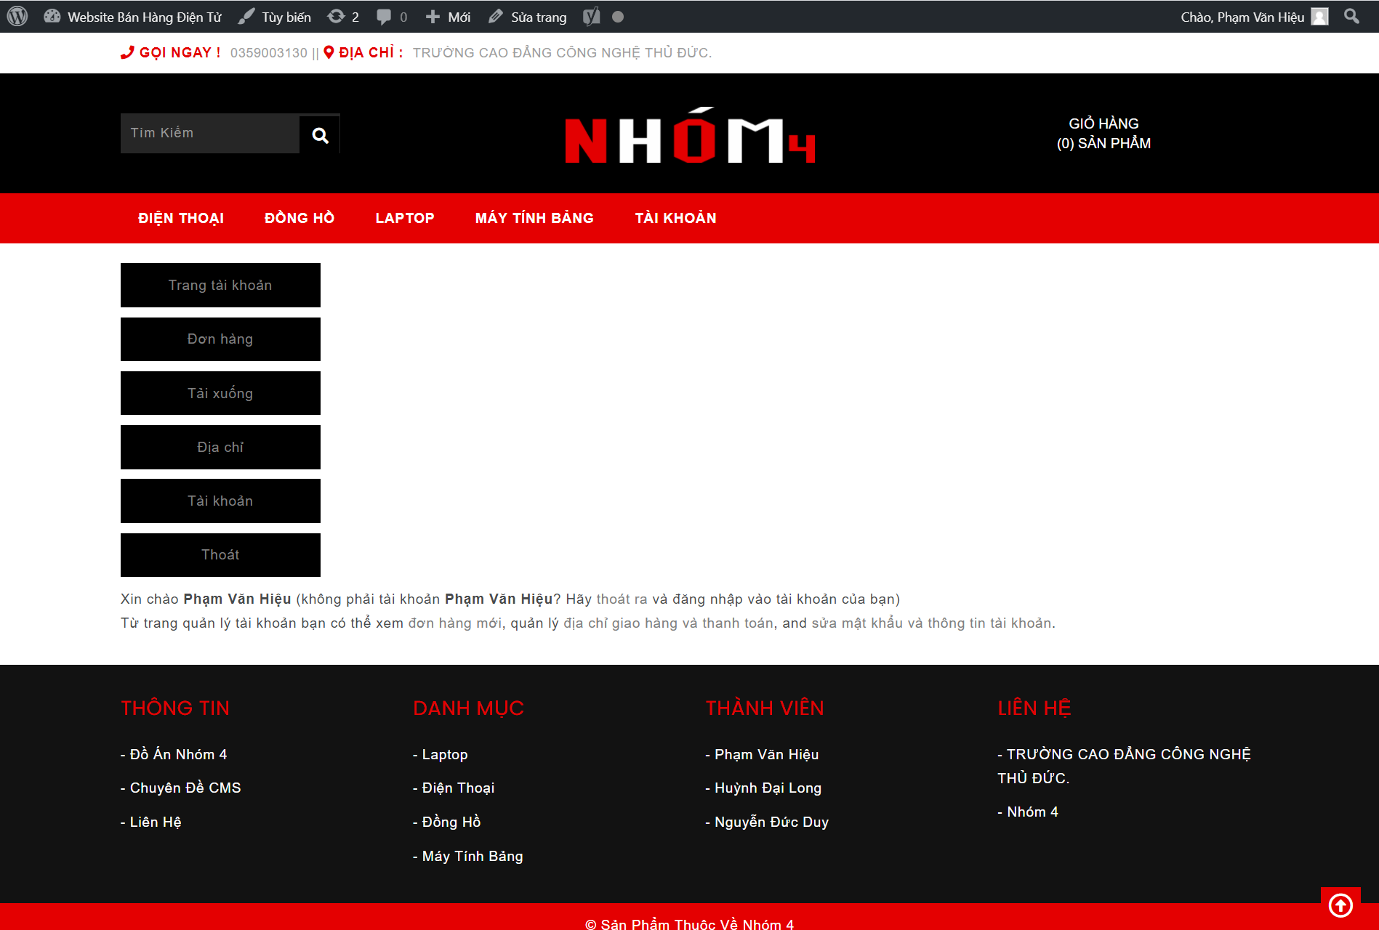
6.7) Giao diện trang tài khoản.

Slide 34
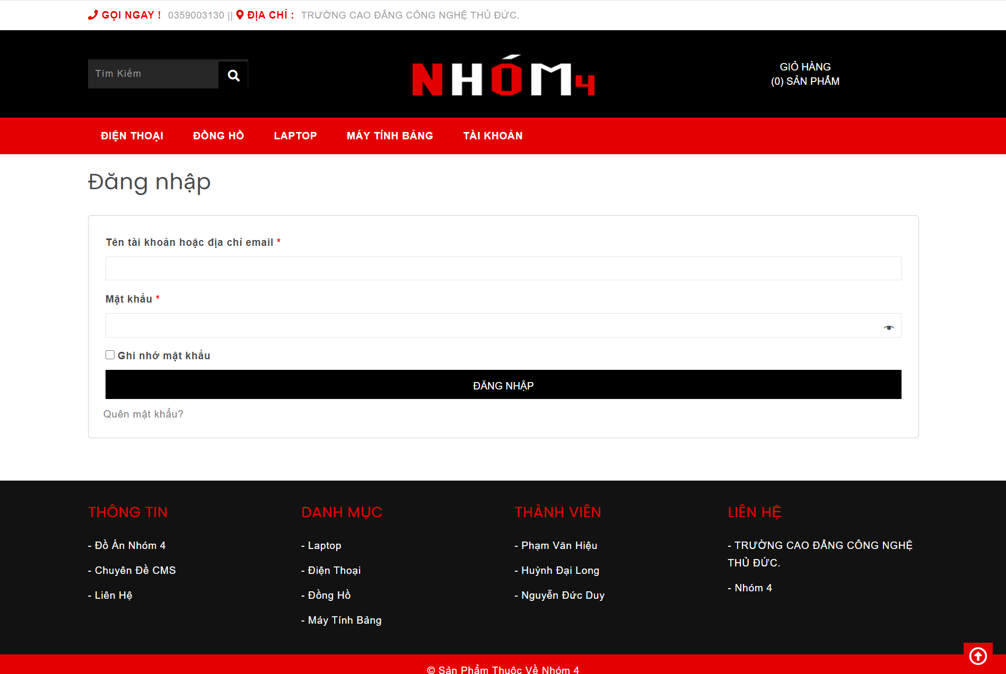
6.8) Giao diện trang login.

Slide 35
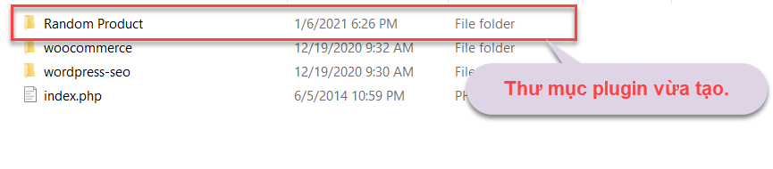
7. Tạo plugin random sản phẩm
Bước 1:Tạo thư mục plugin mới, mục "wp-content\plugins", tạo thêm một thư mục có tên "Random Product", bạn có thể đặt tên gì tùy bạn, sau đó mình sẽ tạo ra các mục và một file php như sau:

Slide 36
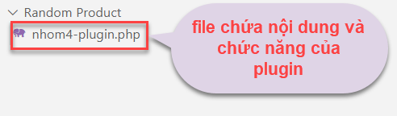
Bước 2:Tạo file nhom4-plugin.php, Tại thư mục plugin vừa tạo, tạo ra 1 file mới có tên “nhom4-plugin.php”.

Slide 37
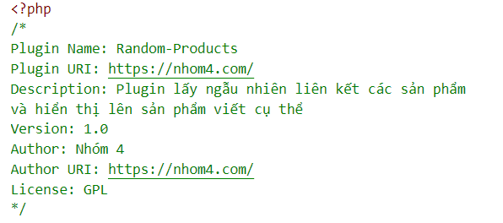
Bước 3:Code chức năng cho plugin
Bước 3_1) Giới thiệu của plugin.

Slide 38
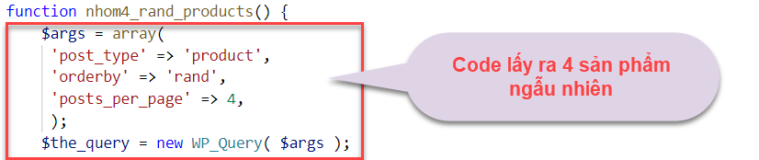
Bước 3_2) Code lấy ra 4 sản phẩm ngẫu nhiên.

Slide 39
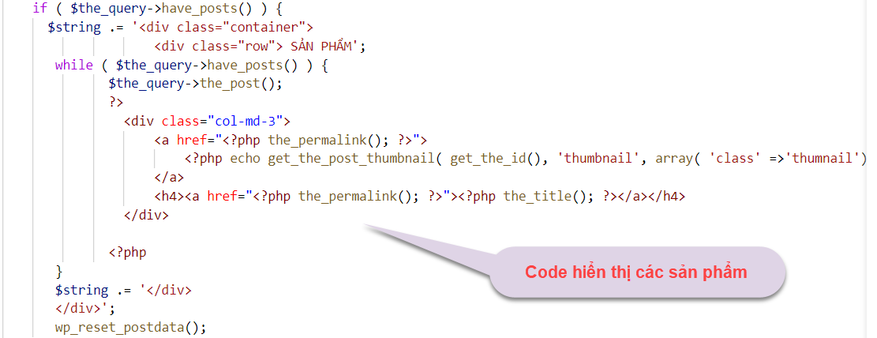
Bước 3_3) Code hiển thị các sản phẩm đã lấy.

Slide 40
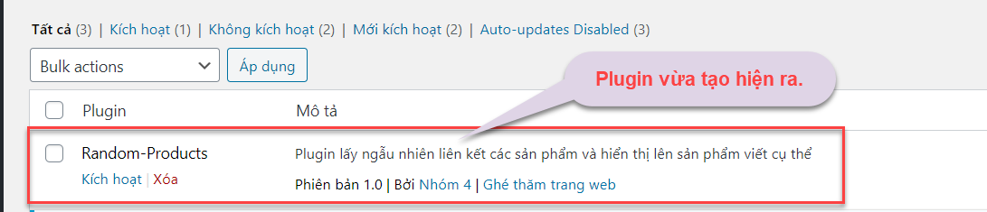
Bước 4) Cài plugin vừa mới tạo, bây giờ chỉ cần vào phần Plugin và bạn sẽ thấy một mục plugin mới do bạn tạo xuất hiện

Slide 41
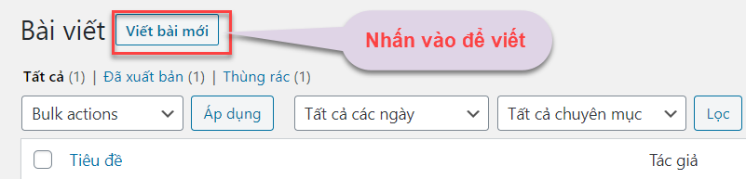
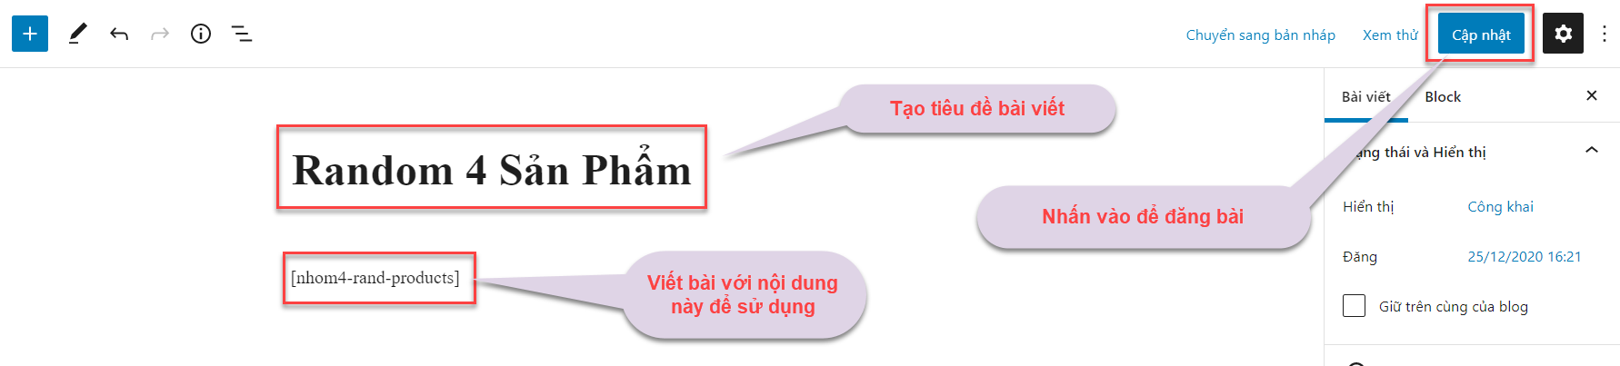
Bước 5) Sử dụng plugin vừa tạo.
5_1) Vào mục bài viết và thêm 1 bài viết mới.
5_2) Vào thêm tiêu đề và có nội dung bài viết là “[nhom4-rand-products]” để sử dụng plugin vừa tạo lúc nãy.

Slide 42


Kết quả khi sử dung plugin random
Sử dụng thành công và có 4 sản phẩm ngẫu nhiên được hiển thị ra.

Slide 43
8. Thuận lợi và khó khăn
8.1) Thuận lợi
Nguồn tài liệu phong phú, đa dạng.
Giảng viên nhiệt tình hướng dẫn.
Có kiến thức cơ bản về php và front-end.
Cộng đồng hỗ trợ của wordpress mạnh mẽ.
Được đào tạo đúng với chương trình học. (cụ thể là mảng web và ngôn ngữ php).
8.2) Khó khan
Nguồn tài liệu tuy phong phú nhưng những kiến thức hay đều viết bằng tiếng anh mà tiếng anh lại bị hạn chế nên khó khăn trong việc tìm hiểu.

Slide 44
Cảm ơn cô và các bạn đã lắng nghe.

